Slide 1



EDUWORK
Introduction Part 1
www.eduwork.id

Slide 2


www.eduwork.id | Page 01
Pembahasan
Pertanyaan yang Sering Ditanyakan Seputar Programmer
Tugas Programmer
Hal-Hal yang Wajib Dikuasai oleh Seorang Programmer
Implementasi

Slide 3
www.eduwork.id | Page 02
1
Pertanyaan yang Sering Ditanyakan Seputar Programmer
Apa saja pengetahuan yang dibutuhkan untuk menekuni profesi ini?
Berapa kisaran pendapatan seorang software engineer pemula ?

Slide 4
www.eduwork.id | Page 03
2
Tugas Programmer
Menganalisis kebutuhan.
Merancang dan memodelkan sistem seperti UML, flowchart, ERD dll.
Menulis kode program (HTML, CSS, Javascript dll).
Men-debugging program dan menguji / testing program.

Slide 5
www.eduwork.id | Page 04
3
Hal-Hal yang Wajib Dikuasai oleh Seorang Programmer
Menguasai Algoritma
Mempunyai Keterampilan Membaca Kode
Menguasai Satu Atau Lebih Bahasa Pemrograman
Menguasai OOP (Object Oriented Programming)
Menguasai Jaringan Komputer (Nilai plus)
Desain Database
Kuasailah Bahasa Inggris (Nilai plus)

Slide 6
www.eduwork.id | Page 05
Menguasai Algoritma
Pengertian algoritma pemrograman adalah suatu alur yang dipergunakan dalam suatu perhitungan atau pemecahan suatu masalah secara sistematis, serta dalam kegiatan pemrograman algoritma biasanya dianggap sebagai sebuah logika untuk menentukan program yang akan dibuat.

Slide 7

www.eduwork.id | Page 06
Mempunyai Keterampilan Membaca Kode

Slide 8
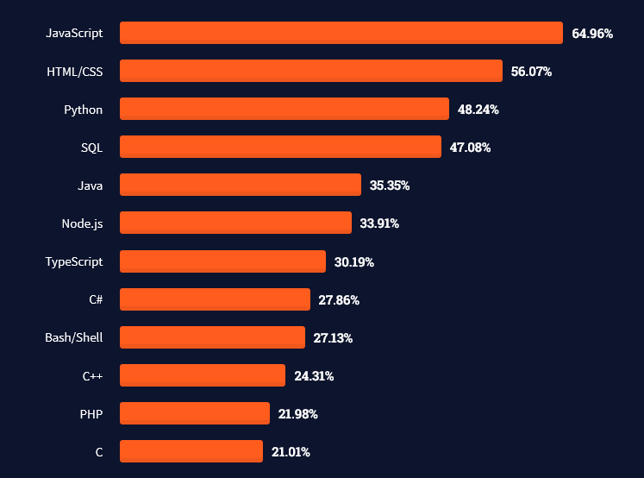
www.eduwork.id | Page 07
Menguasai Satu Atau Lebih Bahasa Pemrograman

Slide 9
www.eduwork.id | Page 08
Menguasai OOP
OOP adalah merupakan kepanjangan dari Object Oriented Programming. OOP merupakan suatu metode pemrograman yang berorientasi kepada objek. Dalam bahasa Indonesia OOP dikenal dengan PBO.

Slide 10

www.eduwork.id | Page 09
Menguasai Jaringan Komputer

Slide 11
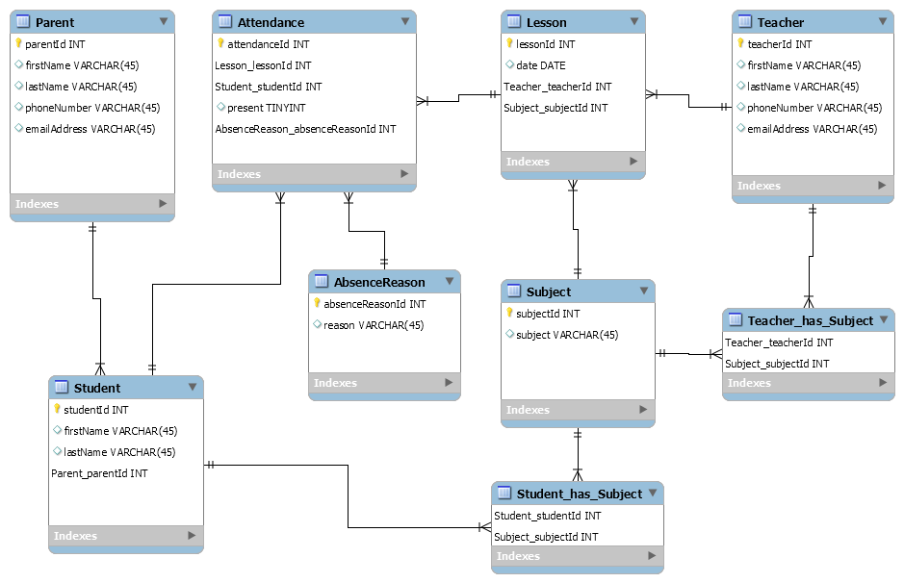
www.eduwork.id | Page 10
Desain Database

Slide 12
www.eduwork.id | Page 11
Kuasailah Bahasa Inggris
Kalau kamu paham bahasa Inggris, akan sangat mudah memahami apa yang dimaksud. Dengan paham istilah dalam bahasa Inggris saja, kamu akan mendapatkan gambaran awal bagaimana komponen bahasa pemrograman tersebut bekerja. Pemahaman terhadap kerja komponen sangat menentukan bagaimana kamu membuat program/aplikasi nantinya

Slide 13
www.eduwork.id | Page 12
4
Implementasi
01
02
Cara Membaca
Cara Melakukan
03
04
Cara Bertanya
Cara Mengingat

Slide 14
www.eduwork.id | Page 13
Cara Membaca
Membaca dokumentasi resmi
Mengambil kesimpulan dari suatu permasalahan yang ada di forum
Membaca hasil coding yang sudah lama atau beberapa bulan yang lalu
Membaca hasil coding yang dibuat orang lain

Slide 15
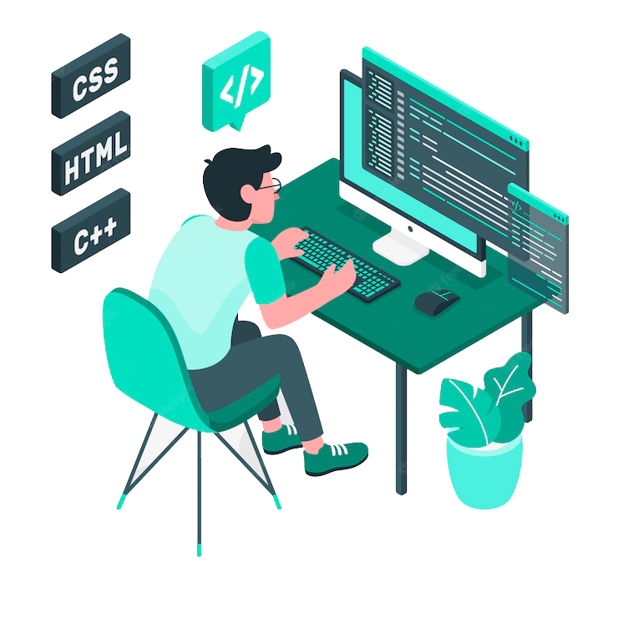
www.eduwork.id | Page 14
Cara Melakukan
Pahami konsep dasar coding
Memilih bahasa pemrograman
Pelajari bahasa pemrograman satu demi satu
Mempelajari dasar setiap bahasa pemrograman
Mengikuti kursus coding
Mempelajari coding yang dibuat orang lain
Mempelajari coding melalui game online
Belajar coding dari buku
Carilah mentor

Slide 16

www.eduwork.id | Page 15
Di sebuah literatur mengatakan bahwa keberhasilan, kepintaran, dan kesuksesan kita itu bukan ditentukan dari cara kita mencari informasi, melainkan dari cara kita mengajukan pertanyaan.
Dari poin tersebut dapat disimpulkan bahwa sebuah informasi itu muncul karena pertanyaan seseorang yang ingin menemukan jawabannya. Jadi, Bertanya itu penting dan Cara Bertanya itu sangatlah penting.
Cara Bertanya

Slide 17

www.eduwork.id | Page 16
Cara Mengingat
Salah satu cara yang paling efektif untuk mengingat adalah dengan cara mengajarkan orang lain

Slide 18


THANK YOU
www.eduwork.id
Jln. Ringroad Utara No 34 Maguwoharjo, Yogyakarta
www.eduwork.id

